Slide 1
国内众筹四种模式及其案例分析
二零一四年三月

Slide 2
目 录
第一部分 众筹概况
第二部分 各类型众筹介绍
第三部分 众筹成功案例介绍

Slide 3
第一部分 众筹概况

Slide 4
关于众筹
翻译自国外crowdfunding一词，即大众筹资或群众筹资。
特点：具有低门槛、多样性、依靠大众力量、注重创意的特征。
具有三个要素：发起人、支持者、平台。
发起人：有创造能力但缺乏资金的人。
支持者：对筹资者的故事和回报感兴趣的，有能力支持的人。
平台：连接发起人和支持者的互联网终端，是一个专业的大众集资网站，创业者将他的想法和设计原型以视频、图片和文字的方式进行展示，假如投资人感觉这个想法很靠谱就可以把钱投给创业者（交易方式类似淘宝）以换取相应的承诺。这种商业模式下任何人都可以成为大众投资者，因为众筹平台的准入门槛很低。

Slide 5
众筹类型
国外众筹可以是投资行为，国内目前只能是购买行为。

Slide 6
推出背景与基本概念
债权众筹（Lending-based crowd-funding）：投资者对项目或公司进行投资，获得其一定比例的债权，未来获取利息收益并收回本金。
股权众筹（Equity-based crowd-funding）：投资者对项目或公司进行投资，获得其一定比例的股权。
众筹
回报众筹（Reward-based crowd-funding）：投资者对项目或公司进行投资，获得产品或服务。
捐赠众筹（Donate-based crowd-funding）：投资者对项目或公司进行无偿捐赠。
Notes:
6

Slide 7
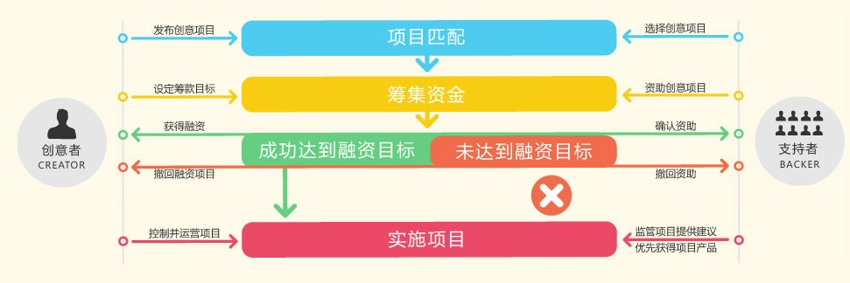
众筹流程
一般众筹平台对每个募集项目都会设定一个筹款目标，如果没达到目标钱款将打回投资人账户，有的平台也支持超额募集。

Slide 8
第二部分 各类型众筹介绍

Slide 9
债权众筹
债权众筹有两种，一种是P2P借贷平台——多位投资者对人人贷网站上的项目进行投资，按投资比例获得债权，未来获取利息收益并收回本金。
另一种是P2B——企业债。

Slide 10
股权众筹
股权众筹并不是很新奇的事物——投资者在新股IPO的时候去申购股票其实就是股权众筹的一种表现方式。但在互联网金融领域，股权众筹主要特指通过网络的较早期的私募股权投资，是VC的一个补充。
目前中国的股权众筹网站还比较少，主要有两个原因：
一是此类网站对人才要求比较高。股权众筹网站需要有广阔的人脉，可以把天使投资人/风险投资家聚集到其平台上；股权众筹网站还需要对项目做初步的尽职调查，这要求他们有自己的分析师团队；还需要有深谙风险投资相关法律的法务团队，协助投资者成立合伙企业及投后管理。

Slide 11
二是此类网站的马太效应，即强者愈强弱者越弱之现象。投资者喜欢聚集到同一个地方去寻找适合的投资目标，当网站汇集了一批优秀的投资人后，融资者也自然趋之若鹜。于是原先就火的网站越来越火，流量平平的网站则举步维艰。
目前国内规模最大的股权众筹网站天使汇截至13年11月中旬已为70多家企业完成超过7.5亿元的投资（按投融资双方各收取5%的佣金，不算上carry的话，天使汇已赚了7500万，当然不排除大的deal会打折）。而另一家网站大家投（原名众帮天使网），截至13年底，仅有寥寥可数的4家企业成功募集到250万元。当然这其中也有网站的UI、运营团队等因素左右流量，但更多的是马太效应的影响。
未来在股权众筹网站的创业机会还是有不少的。目前这个市场竞争者较少，如果创业者可以抓住某个垂直领域发展新的股权众筹平台，也可以分得一杯羹。

Slide 12
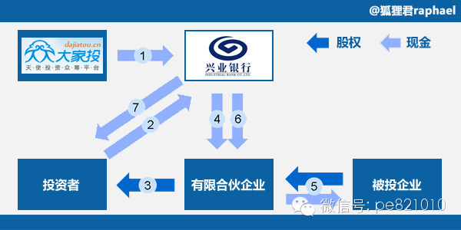
股权众筹——投付宝
投付宝，投付宝其实原理和支付宝的担保交易很像。
深色箭头是股权，浅色箭头是资金

Slide 13
1)大家投委托兴业银行深圳南新支行托管投资资金
2)投资者认购满额后，将钱款打入兴业银行托管账户
3)大家投协助成立有限合伙企业，投资者按出资比例拥有有限合伙企业股权
4)兴业银行将首批资金转入有限合伙企业
5)有限合伙企业从兴业银行获取资金后，将该资金投入被投企业，同时获得相应股权
6)兴业银行托管的资金将分批次转入有限合伙企业，投资者在每次转入前可根据项目情况决定是否继续投资
7)若投资者决定不继续投资，剩余托管资金将返还予投资者，已投资资金及股权情况不发生其他变化
投资者可自主选择是否愿意担任有限合伙企业的一般合伙人（General Partner,GP）。在这里科普下VC/PE里头的GP和LP（Limited Partner，有限合伙人），LP是出钱的人，GP是VC的管理人，平时收点管理费和carry。

Slide 14
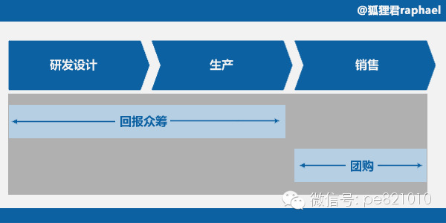
回报众筹
回报众筹一般指的是预售类的众筹项目，团购自然包括在此范畴。但团购并不是回报众筹的全部，且回报众筹也并不是众筹平台网站的全部。
传统概念的团购和大众提及的回报众筹的主要区别在于募集资金的产品/服务发展的阶段。

Slide 15
回报众筹指的是仍处于研发设计或生产阶段的产品或服务的预售，团购则更多指的是已经进入销售阶段的产品或服务的销售。回报众筹面临着产品或服务不能如期交货的风险。
回报众筹与团购的目的不尽相同：回报众筹主要为了募集运营资金、测试需求，而团购主要是为了提高销售业绩。
但两者在实际操作时并没有特别清晰的界限，通常团购网站也会搞类众筹的预售，众筹网站也会发起团购项目。举个例子，回报众筹平台之一众筹网在早前便推出过团购茅台的项目。

Slide 16
捐赠众筹
其实像是红十字会这类NGO的在线捐款平台可以算是捐赠众筹的雏形：有需要的人由本人或他人提出申请，NGO做尽职调查、证实情况，NGO在网上发起项目，从公众募捐。
如果不把传统NGO囊括进来的话，目前纯粹的捐赠众筹在中国屈指可数。
捐赠众筹在国内发展的限制：
一是中国人相互间的不信任感将大大提高每个项目的审核成本，这就要求捐赠众筹平台本身拥有较强的线下团队，当然也可以选择将审核程序外包给第三方。
二是法律框架仍未完善，个人和企业向公众募捐的法律法规各省各市各地都不尽相同。

Slide 17
捐赠众筹平台可以有三种方式来运营：
一是由用户个人发起公众募捐，但是根据《中华人民共和国公益事业捐赠法》个人向公众募捐都是“不合法”的。但个人公募其实也不“违法”。“不合法”和“违法”中间往往有灰色地带。比如腾讯公益有一个项目，就是利用朋友圈的个人关系为需要帮助的人募集捐款。
二是由捐赠众筹平台根据《基金会管理条例》设公募基金会，代替有资金需求的一方向公众发起募捐。但公募基金会申请门槛较高，据说非常难以获批。

Slide 18
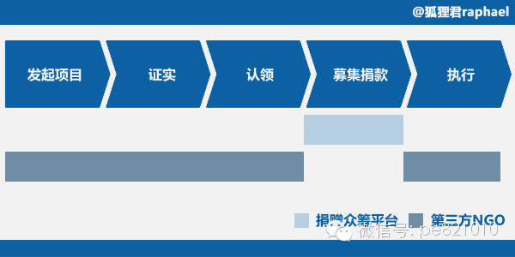
第三种就是上述的微公益模式。由有公募资格的NGO发起、证实并认领，捐赠众筹平台仅充当纯平台作用。腾讯也有类似模式的产品（腾讯公益下的“乐捐”）。

Slide 19
除了公益外，捐赠众筹也有其他的可能。比如美国的路人甲版众筹社区Crowdtilt。大家可以通过该平台实现或帮助别人实现某个心愿，比如一次奢华的旅行，一场好幸福的婚礼等等。当然在人均可支配收入较低的中国，这种模式的资金规模将被大量类似“我自己都还不够花咧”的想法所限制。

Slide 20
第三部分 众筹成功案例

Slide 21
国外众筹网站
Kickstarter：最大最知名的众筹平台
Kickstarter是全球最大最知名的众筹平台，2009年成立，美国第一个众筹资网站。截至2012年9月，Kickstarter已经成功推出了73,065个项目，他们抽取成功项目总集资额的5％作为佣金，资助的项目包括Pebble Watch、Elevation iPhone Dock、Ouya Games Console，共融得3.77亿美元的投资。
众筹界的“IOS”——Kickstarter的项目主要是一些创意的精品项目。

Slide 22
Indiegogo：所筹资金直接分配给创始人
Indiegogo最初专注于电影类项目，现已发展成为接受各类创新项目的众筹平台。有别于其他平台，Indiegogo不对网站上发布的项目进行审查，支持者承诺支付的资金将会直接分配给项目创始人，收取4%~9%不等的佣金，具体收取比例由网站决定。如果项目没有达到预定筹资目标，则由项目发起人决定是否退还已筹资金。
众筹界的“安卓”——IndieGoGo不限定他们的客户类型,没有项目限制,无论是企业需要融资还是个人生病医治需要融资都可以。

Slide 23
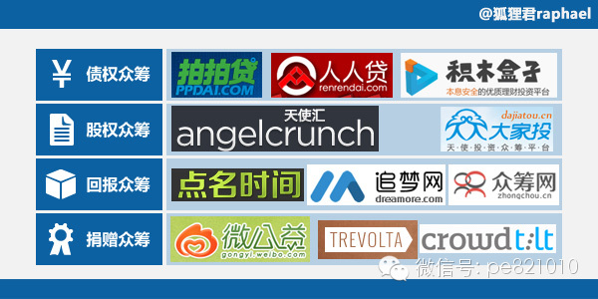
国内各类型众筹平台代表案例

Slide 24
点名时间
点名时间是较早一批模仿kickstarter，大概也是目前比较知名的一个众募网站，上线不久便获得了来自台湾的50万美元的天使投资，在国内，在运行和已完成的项目算比较多的了。点名时间2011年7月上线，据其公开数据，上线不到两年就已经接到了7000多个项目提案，有近700个项目上线，项目成功率接近50%。截至2013年4月，点名时间是国内众筹单个项目的最高筹资金额50万人民币的保持者。
早期点名时间收取10%的佣金，2013年取消了这一方式，不对成功项目收取佣金。

Slide 25
众筹网
网信金融集团旗下的众筹模式网站，为项目发起者提供募资、投资、孵化、运营一站式综合众筹服务众筹网自2013年2月成立以来，已上线众筹网、众筹制造、开放平台、众筹国际、金融众筹五大板块，股权众筹即将上线。其中，众筹网联合长安保险推出的“爱情保险”项目创出了国内融资额最高众筹记录，筹资额超过600万元！“快男电影”项目近4万人参与，创出投资人最多的记录。
对成功项目收取1.26%的佣金。

Slide 26
国内众筹网站与国外的区别
国外众筹可以是投资行为，国内目前只能是购买行为。
对支持者的保护措施上，国外项目成功了，马上会给项目发钱去执行。国内为了保护支持者，把它分成了两个阶段，会先付50%的资金去启动项目，项目完成后，确定支持者都已经收到回报，才会把剩下的钱交给发起人。（众筹网比较特别，分两次把资金打入发起人所提供的银行账户。两次汇款的时间和金额因项目而异，在项目上线之前，由平台与项目发起人确定。）

Slide 27
众筹成功案例
长安责任保险携手众筹网推出一款爱情保险，筹集了600余万元。这款产品的“对赌规则”设置比较明确简单，更强调人们在时间的考验下对婚姻和爱情的坚持。该产品是一款意外险的附加险种，每份520元，5年后投保人凭与投保时指定对象的结婚证，可以领取每份999元的婚姻津贴，并且5年内都有一定的意外险保障。凡18-36周岁的未婚、已婚爱侣均可购买，每人限购5份。
2013快乐男声主题电影,65天, 成功筹资500万, ,涉及2万9千人,平均每人170块, 回报是电影票及首映礼入场券。40元,一张电影票,60元,电影票及首映礼入场券一张。
国产动画电影《大鱼·海棠》和《十万个冷笑话》剧场版通过点名时间筹集到了超过120万元的资金用于动画的制作。

Slide 28
国内众筹网站发展掣肘
捐赠氛围：募捐、募集这种方式在国内还没有被广为接受，而在欧美，募捐是很常见的，大到选总统，小到很小的活动；
非法集资：由于众筹是面向公众的一种集资模式，按照国内的相关法律，非常容易被扣上非法集资的帽子；
知识产权的保护：由于国内对于知识产权相关的法律保护过于薄弱，导致很多真正的好项目不太敢在众筹平台上募资，因为非常容易被抄袭山寨；
信用环境差：由于国内整体信用环境较差，直接导致违约成本极低，项目发起人的可审核材料并不会太多，导致广大公众的参与度不高。以Kickstarter举例，上线至今已经有超过100万名投资参与者，而国内全部的众筹网站加起来的投资参与者，可能连1/10都未必有。

Slide 29
2014年，这四种众筹网站在中国将如何发展?让我们拭目以待!

Slide 30
经典案例—航民股份
The End
谢谢！

